Slide 1
Использование метода проекта как средство повышения педагогической компетентности родителей.
Старший воспитатель СП «Детский сад № 6» ГБОУ ООШ № 5 г.о. Октябрьск

Slide 2
Лучше всего можно помочь детям, помогая их родителям.
Т.Харрис

Slide 3
Традиционные формы работы с родителя в ДОО
Тематические родительские собрания.
Спортивные состязания
Утренники

Slide 4
Этапы проекта «Мама, папа, сад и я – вместе дружная семья
1 этап
«Подготовительный» - (август 2015 года)
2 этап
«Проектировочный» - (сентябрь 2015 года)
3 этап
«Основной» - (октябрь 2015 – май 2016 года)
4 этап
«Рефлексивный» - (май 2016 года)
5 этап
«Перспективный»

Slide 5
«Мама, папа, сад и я - вместе дружная семья»
ЦЕЛЬ: - установление доверительных отношений между детьми, родителями и педагогами, объединение их в одну команду, воспитание потребности делиться друг с другом своими проблемами и совместно их решать.
Задачи:
1. Повысить уровень профессиональных компетенций педагогов по реализации грамотного (дифференцированного) взаимодействия с семьей посредством проектной деятельности.
2. Передача личного опыта родителей (в том числе и педагогов ДОО) в воспитании и развитии своих детей;
3. Выработка единой позиции в воспитании и развитии детей всеми членами семьи и детского сада;
4. Обеспечить функционирование и развитие детско-взрослого сообщества ДОО на основе проектной деятельности.
5. Сплочение родителей.

Slide 6
I этап – подготовительный (август 2015 года)
Постановка цели и задач проекта.
Определение педагогических принципов реализации проекта.
Выявление эффективных форм вовлечения родителей в единое образовательное пространство через совместную деятельность.

Slide 7
II этап - проектировочный (сентябрь 2015 года)
Анализ полученных сведений показал:
- некоторые родители перекладывают ответственность за воспитание детей на педагогов ДОУ;
- большинство родителей настроены позитивно, демонстрируют готовность сотрудничать, но с оговоркой (дефицит времени);
- отсутствует четкое представление о системе совместной работы родителей и педагогов.

Slide 8
III этап – основной (октябрь 2015 – май 2016 года)

Slide 9
Группы раннего возраста
Были проведены лекции «Секреты от бабушек» Цель: передача опыта развития и воспитания детей старшего поколения младшему. Итог проекта – папки передвижки «Бабушкины рецепты»

Slide 10
Группы раннего возраста

Slide 11
Родительский клуб «Островок безопасности»

Slide 12
Направления работы клуба «Островок безопасности»
Информирование и обучение родителей в форме бесед, деловых о ролевых игр, тренингов, мастер-классов, творческих семинаров практикумов.
Обучающие занятия для детей в форме игры, игровых упражнений, развлекательных мероприятий, спортивных и музыкальных праздников, познавательных развлечений, конкурсов, концертов.
Консультирование родителей в форме индивидуальных и коллективных бесед, электронной переписке.

Slide 13
Досуговое развлечение «Мы пешеходы»

Slide 14
Досуговое развлечение «Мы пешеходы»

Slide 15
Мастерская «Самоделкины»
Цель: расширять представления родителей о том, как можно детский праздник сделать интересным, создать подарки своими руками.

Slide 16
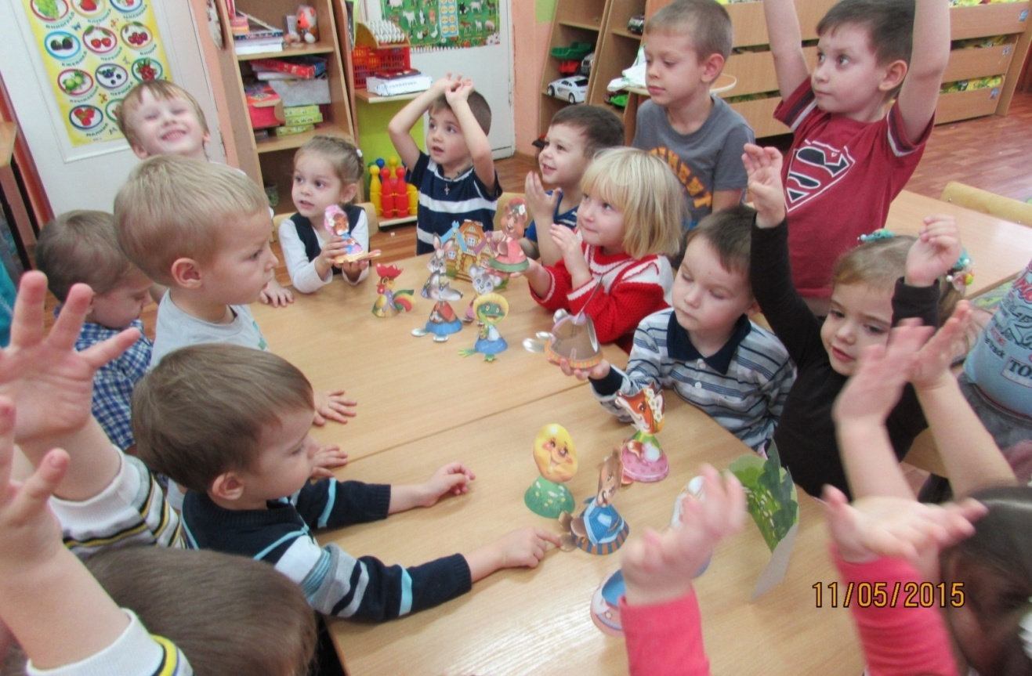
Изготовление настольного театра

Slide 17
Создание театра БИ-БА-БО

Slide 18
Создание театра БИ-БА-БО

Slide 19
Примерный кодекс общения:
Всегда стремиться быть в хорошем настроении и быть приятным в общении.
Стараться почувствовать эмоциональное состояние родителей.
Находить возможность каждый раз говорить родителям что-нибудь положительное о ребенке — это лучший способ расположить родителей к себе.
Давать родителям возможность высказаться, не перебивая их.
Быть эмоционально уравновешенным при общении с родителями, подавать пример воспитанности и такта.
В сложной ситуации стараться подавать пример уступчивости — этим своего достоинства уронить нельзя, но укрепить его можно.

Slide 20
Спасибо за внимание!!!
ВСЕ ФОТОМАТЕРИАЛЫ ПРЕДСТАВЛЕНЫ С РАЗРЕШЕНИЯ РОДИТЕЛЕЙ (ЗАКОННЫХ ПРЕДСТАВИТЕЛЕЙ) ВОСПИТАННИКОВ

